Slide 1
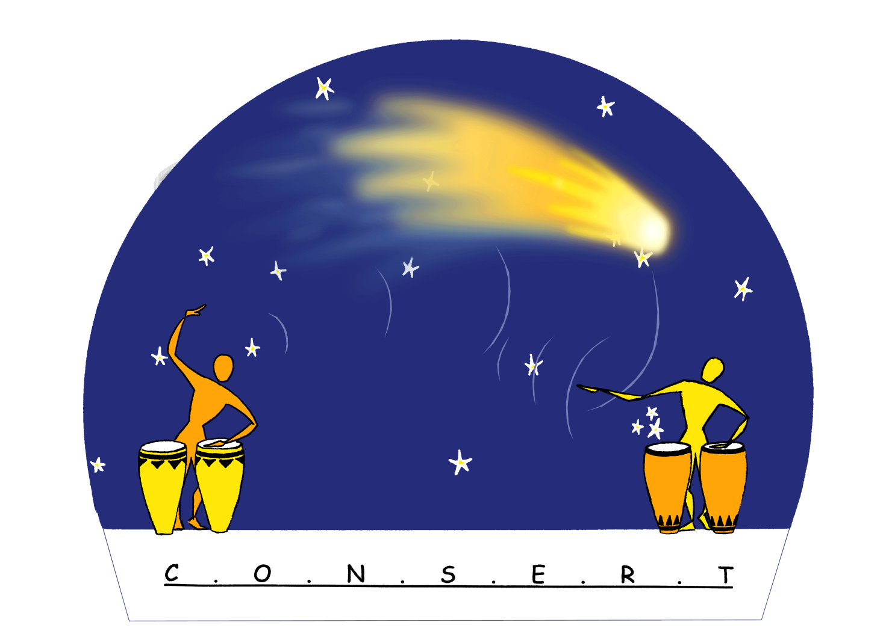
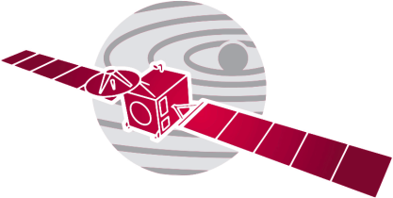
CONSERT / ROSETTA Utilisation de la grille CIMENT

Slide 2
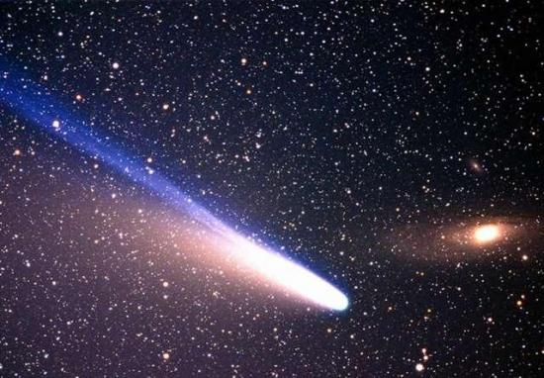
CONSERT / ROSETTA
L’expérience CONSERT
Choix du site d’atterrissage
Analyse des mesures scientifiques

Slide 3
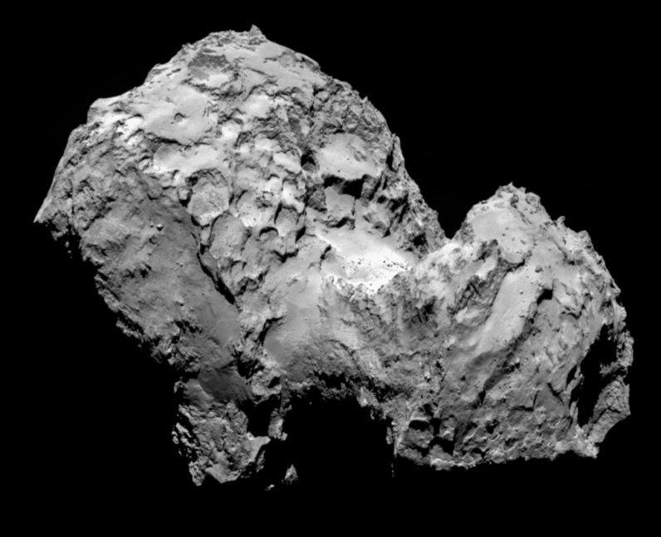
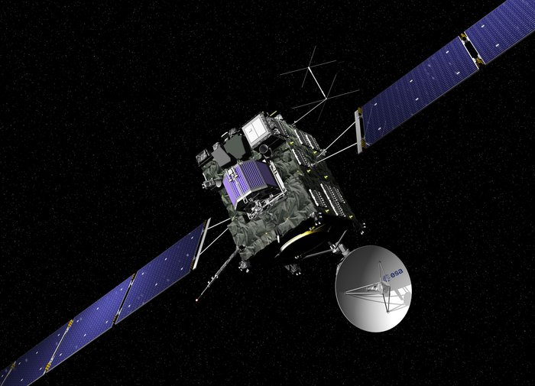
La mission ROSETTA
ESA/ROSETTA/OSIRIS
Mission spatiale de l’ESA
Rendez-vous avec la comète 67P/Churyumov-Gerasimenko
11 instruments sur ROSETTA
10 instruments sur Philae
Mar. 2004 : Lancement
Jan. 2014 : Approche de la comète
Nov. 2014 : Atterrissage
Déc. 2015 : Fin de mission nominale

Slide 4
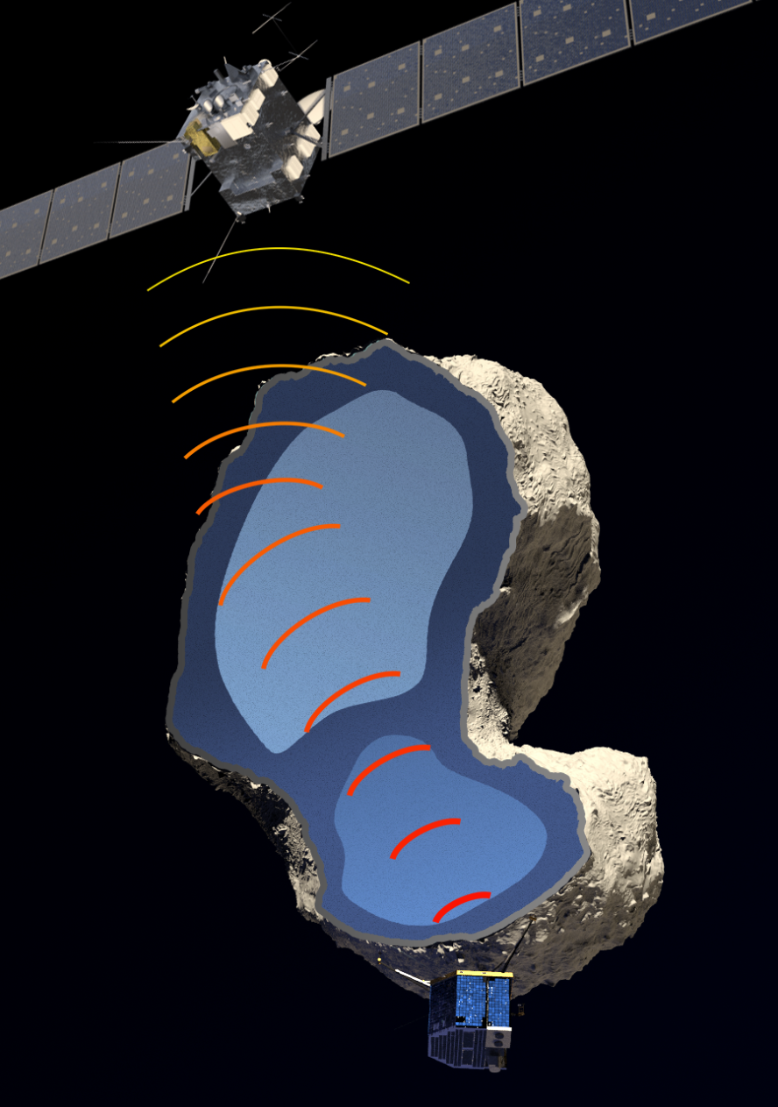
CONSERT
COmet Nucleus Sounding by Radiowave Transmission: tomographie radar du noyau
SimSERT : Propagation radar en transmission sur un grand domaine (≈ 5 km) => ray-tracing
Préparation des opérations et analyse scientifique

Slide 5
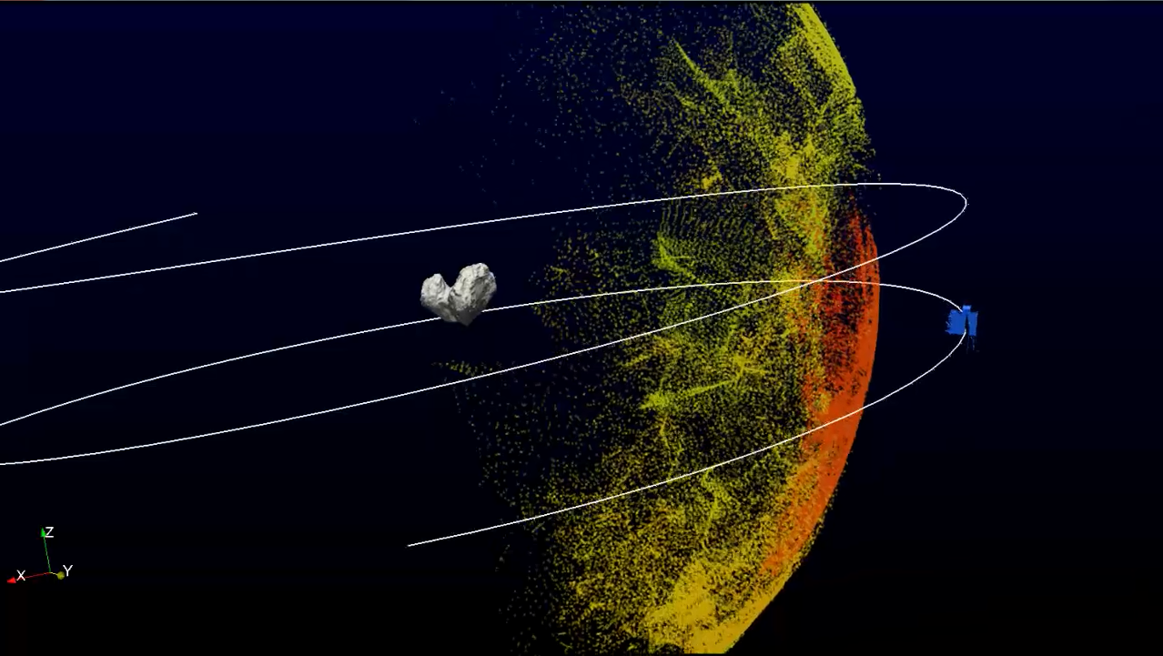
CONSERT
Notes:
Description très rapide de l’expérience CONSERT
Pourquoi SimSERT ?
Préparer les opérations spatiales avec les agences (ESA, CNES, DLR)
Faire l’analyse scientifique des mesures réelles
SimSERT
ray-tracing 3D pour la propagation radar en transmission dans un milieu faiblement variable
Large domaine du problème entraîne un volume de données très important à étudier et réduire
=> besoin de pouvoir mettre à l’échelle (poste local portable avec GUI / grille de calcul) donc multiplateforme
=> besoin d’outils de visualisation, de prototypage rapide car non spécifiable complètement à priori
Développement depuis 2011 avec Mickaël et Mathieu

Slide 6
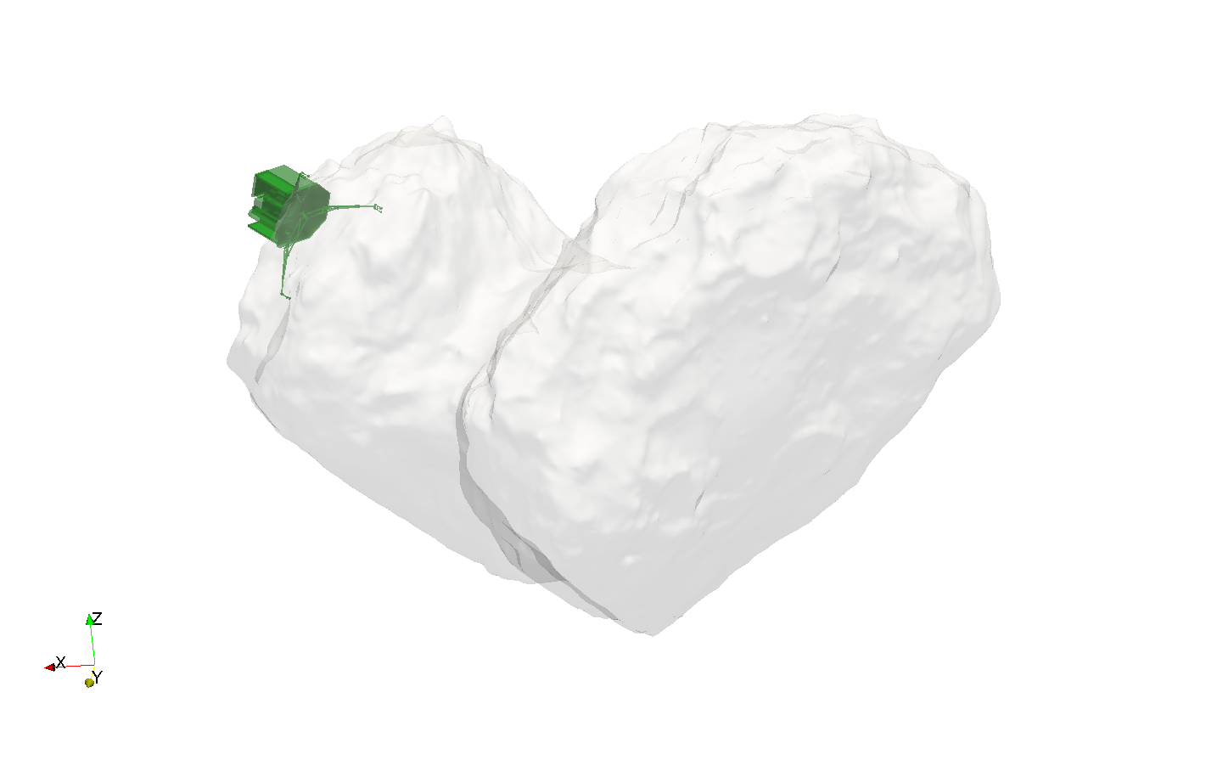
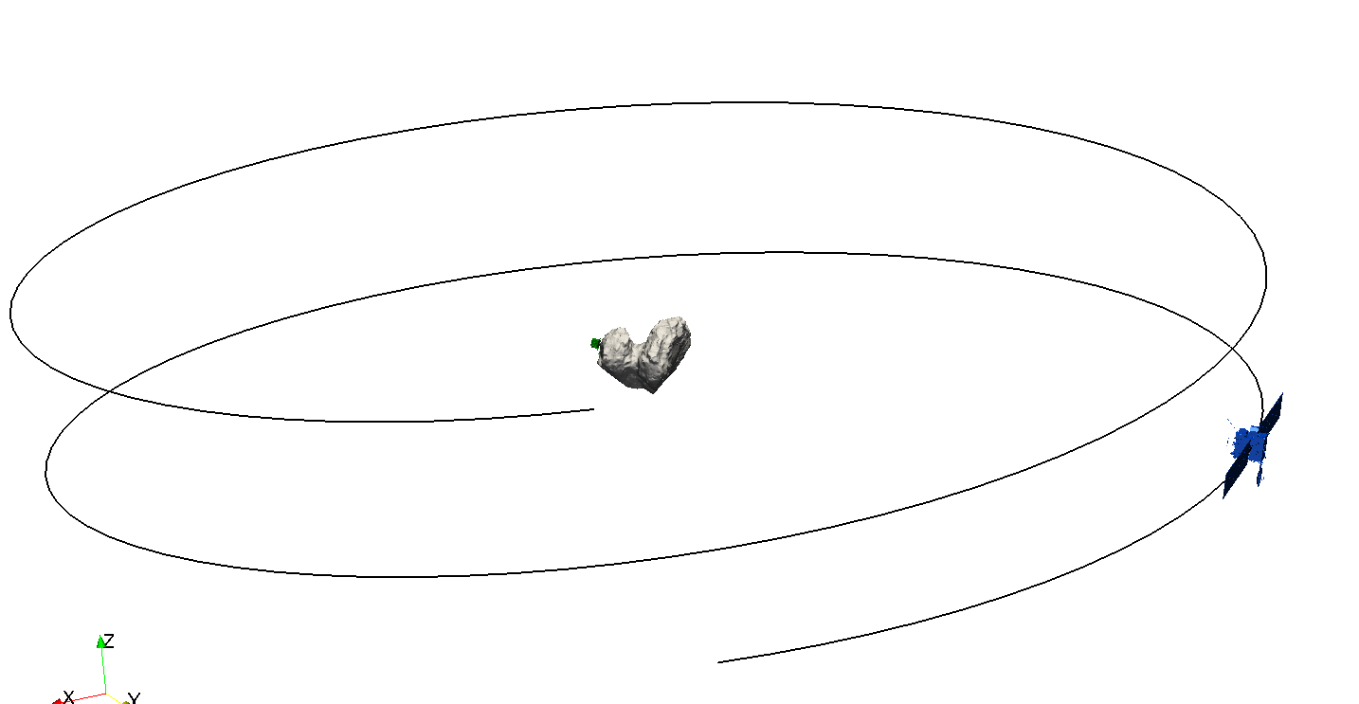
Opérations : choix d’un site d’atterrissage
Etablir des critères de choix pour CONSERT:
Optimiser le retour scientifique
Minimiser les risques opérationnels

Slide 7
Opérations : choix d’un site d’atterrissage
5 Sites “atterrissables” proposés par les équipes de mécanique de vol

Slide 8
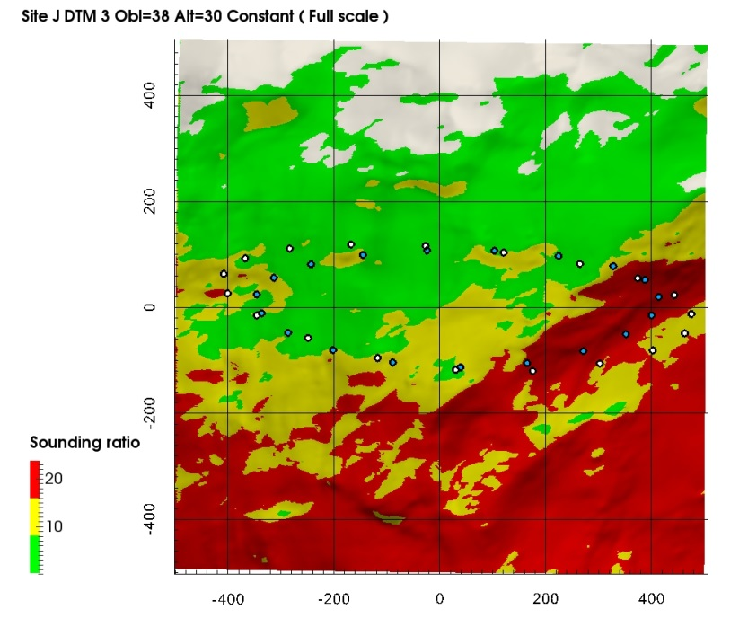
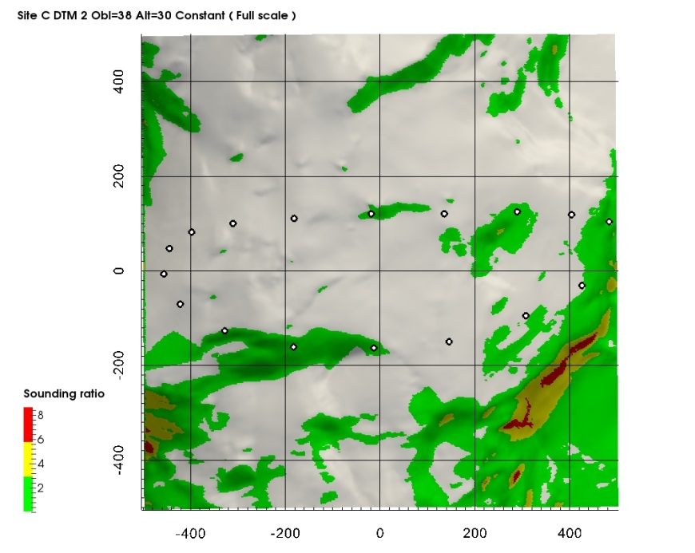
Opérations : choix d’un site d’atterrissage

Slide 9
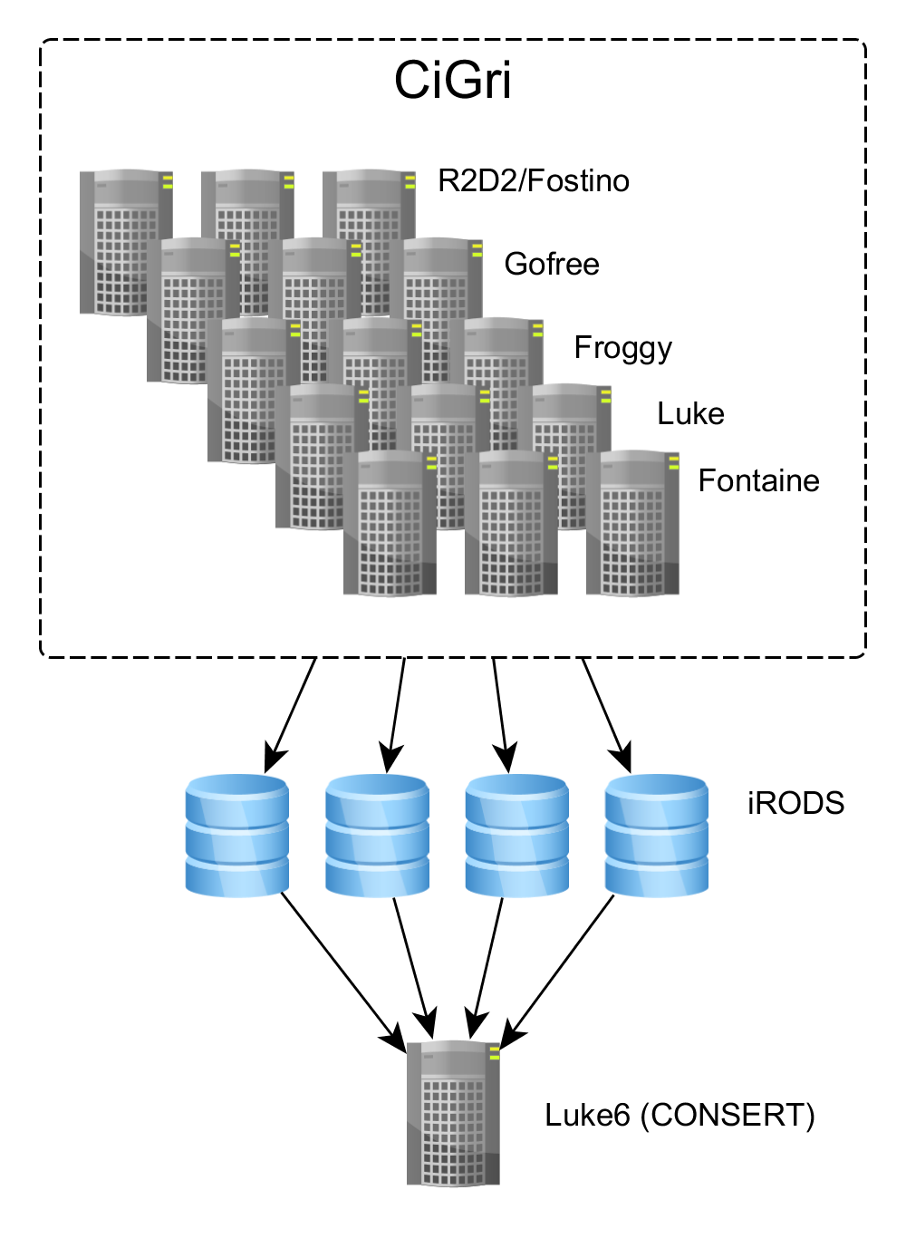
Opérations : choix d’un site d’atterrissage
Pour chacun des 5 sites:
≈ 1000 simulations “embarrassingly parallel” pour la cartographie
≈ 2 à 3 h de calcul par simulation
30 GB de données intermédiaires par simulation (cache local)
1 noeud / max 8 GB RAM par simulation
Jobs exécutés en mode grille prioritaire:
temps limité dans le processus de décision
Utilisation d’un maximum de clusters (R2D2/Fostino, Gofree, …)
Total de 2.5 TB résultats => iRODS
Réduction : indicateurs statistiques, cartes => Luke6

Slide 10
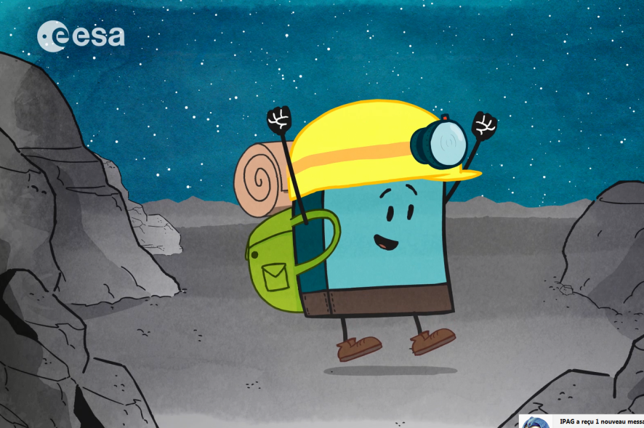
Touchdown !

Slide 11
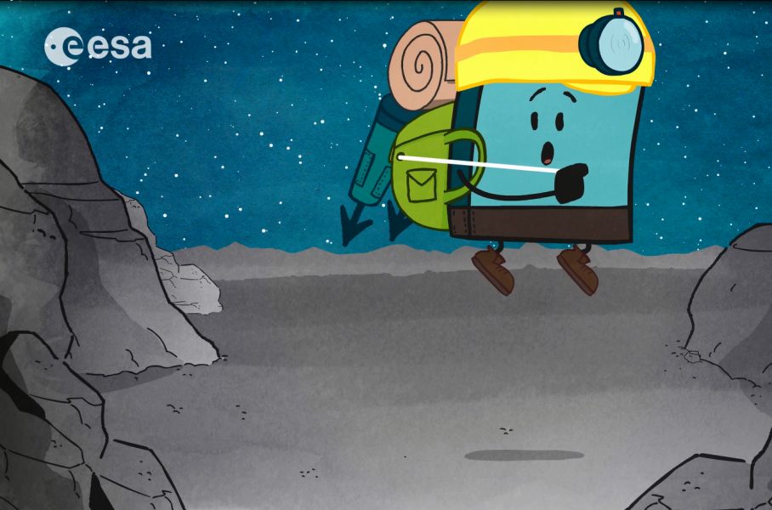
Touchdown !

Slide 12
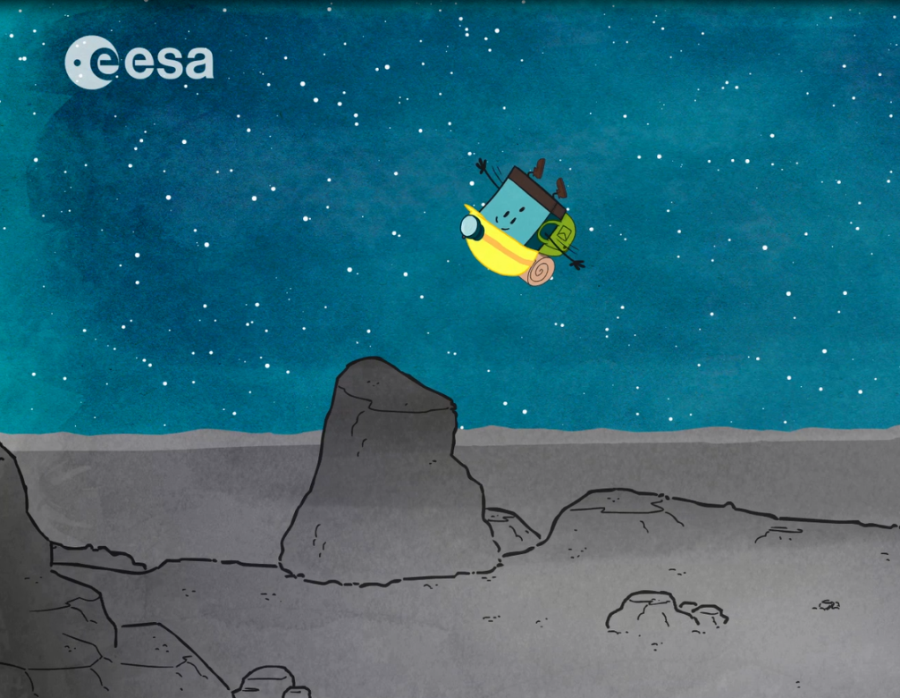
Touchdown !

Slide 13
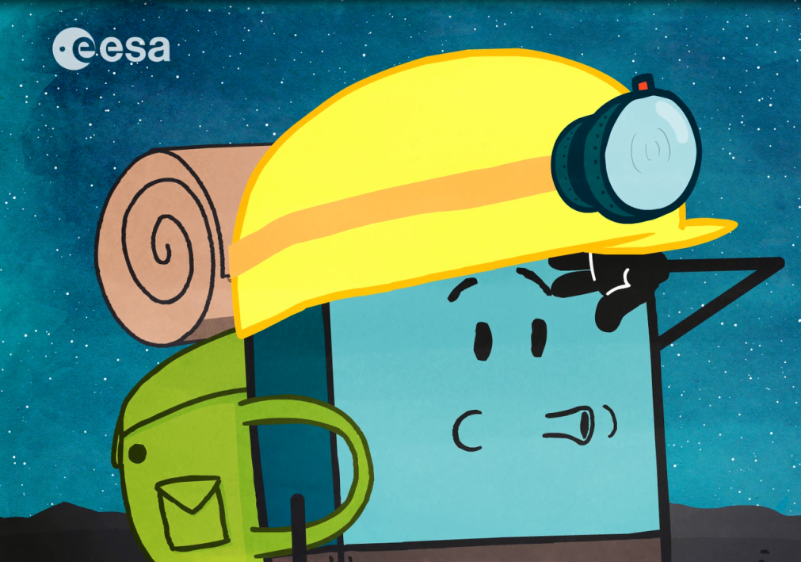
Touchdown !

Slide 14
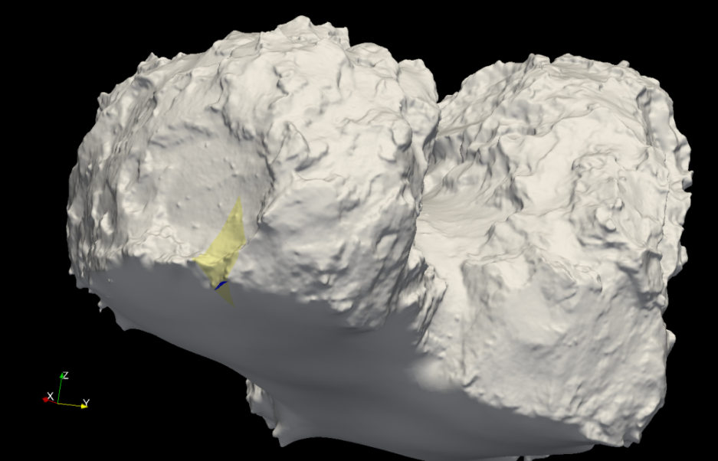
Touchdown !

Slide 15
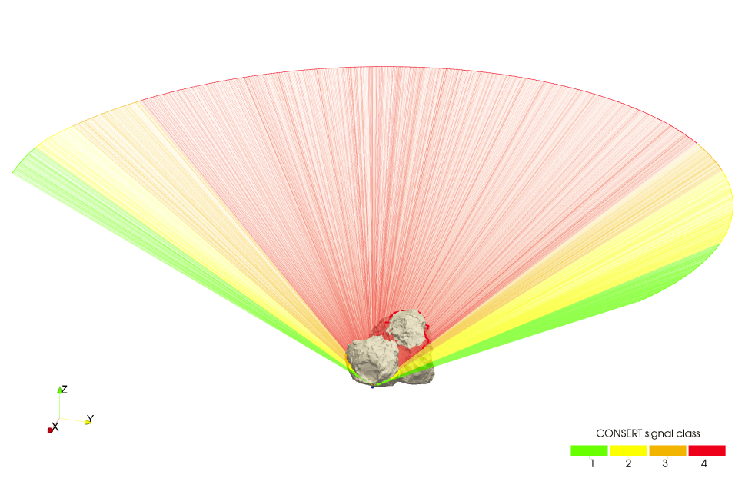
Analyse des premières mesures
Inversion des paramètres:
Position exacte du site d’atterrissage
Permittivité interne du noyau
Incertitude supplémentaire:
Modèle de forme
Reconstruction de la trajectoire de ROSETTA
Hypothèse en première approche:
Intérieur du noyau homogène

Slide 16
Analyse des premières mesures
Pour l’ensemble de la zone:
≈ 26000 simulations “embarrassingly parallel”
≈ 2 à 3 h de calcul par simulation
30 GB de données intermédiaires par simulation (cache local)
1 noeud / max 8 GB RAM par simulation
Jobs exécutés en mode best-effort
Total de 400 GB résultats => iRODS
Réduction : indicateurs statistiques, cartes => Luke6

Slide 17
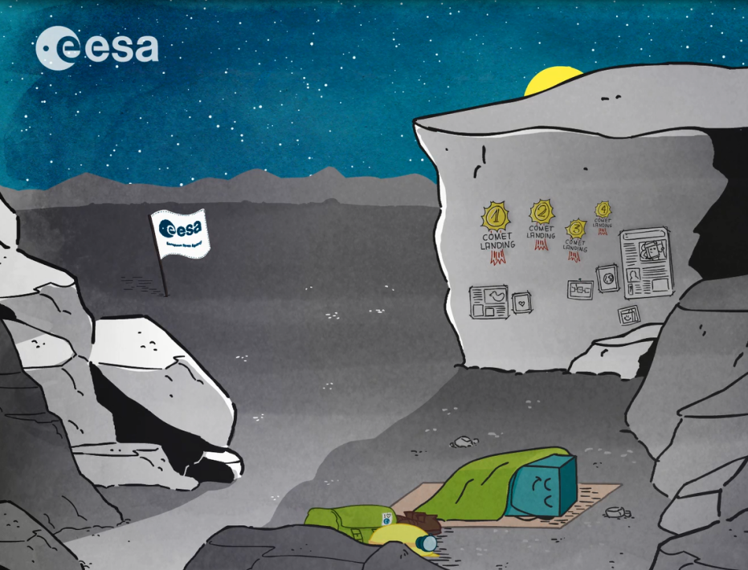
Petit retour d’expérience
Quelques disfonctionnements
iRODS
Fostino en fin de vie…
Des outils qui s’améliorent (CiGri, commandes iRODS, …)
Cluster Luke très pratique
Une équipe technique très réactive et efficace, en particulier dans les phases critiques
MERCI !

